Slide 1

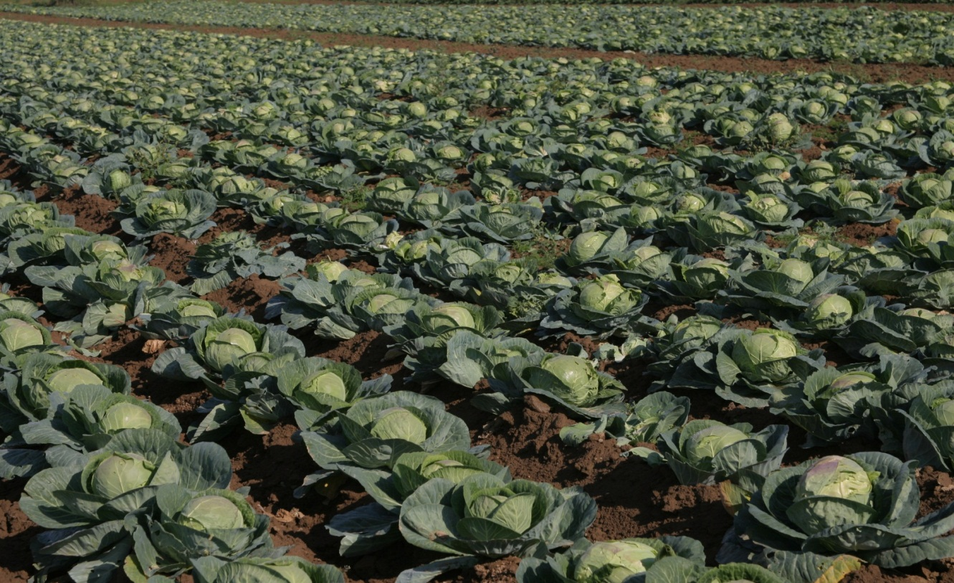
Бондарева Людмила Леонидовна
Современные методы селекции различных видов и разновидностей капусты

Slide 2


Бондарева Людмила Леонидовна
Конвейер капусты белокочанной для выращивания в условиях Республики Марий Эл
Сорта и гибриды разновидностей капусты

Slide 3
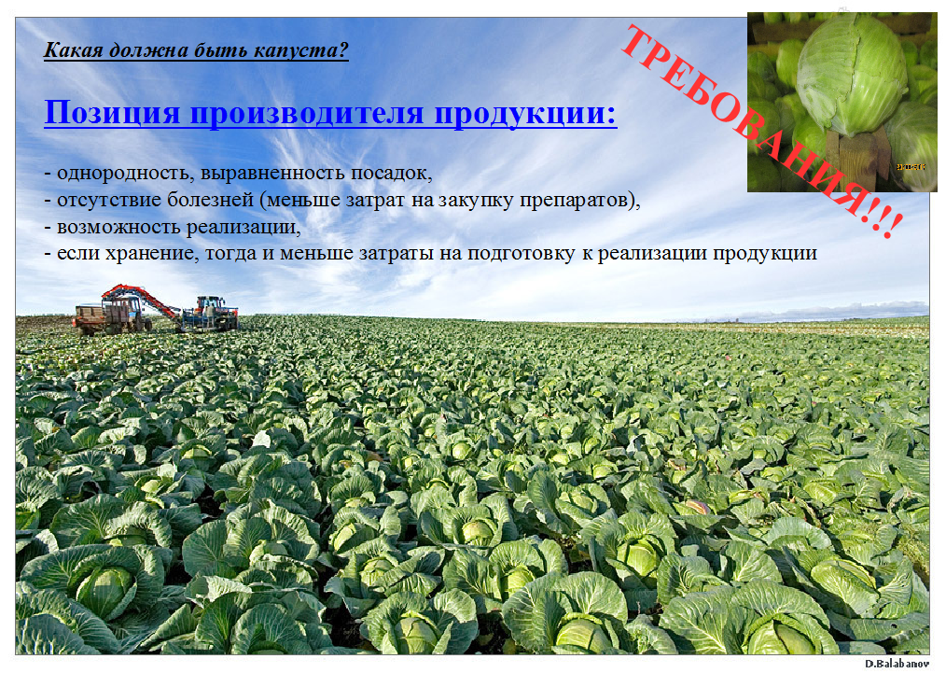

Slide 4
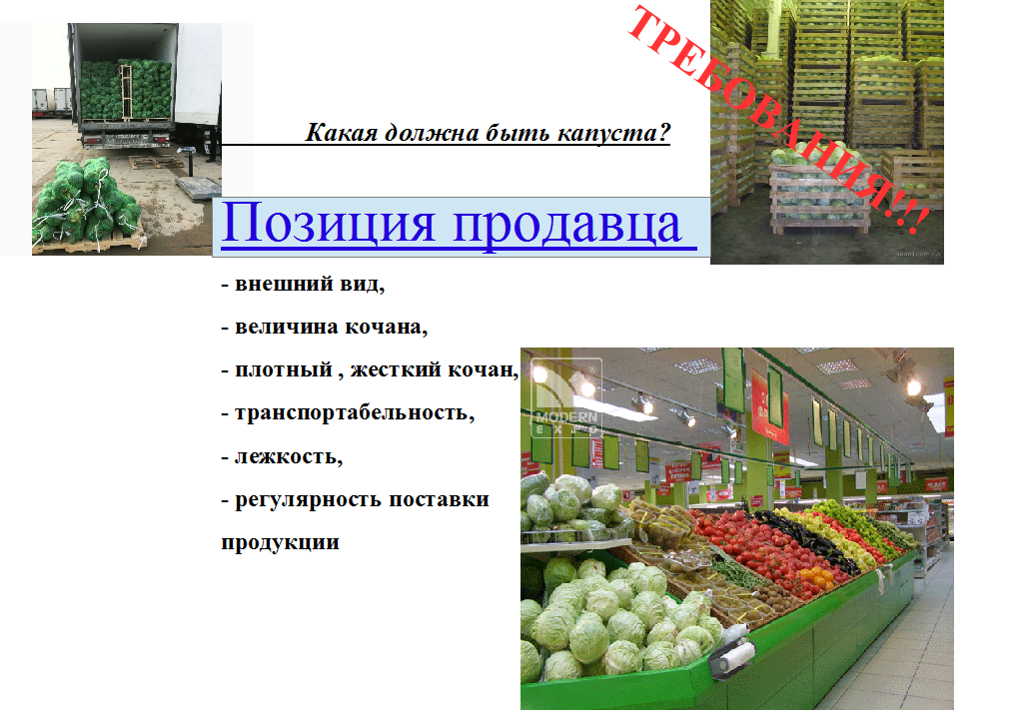

Slide 5
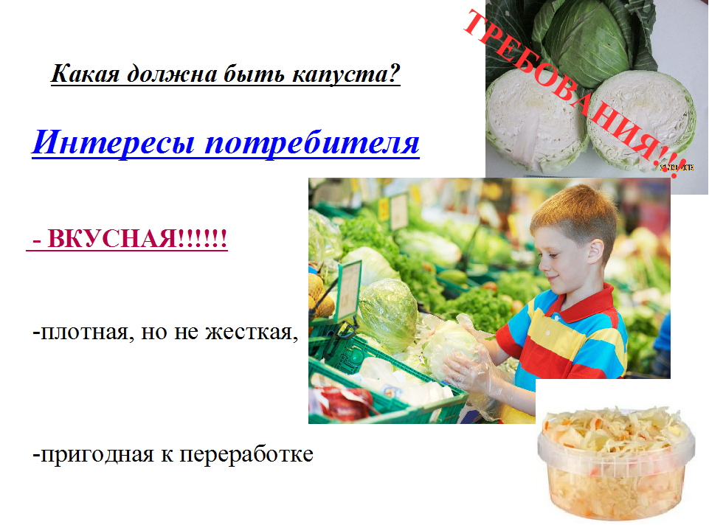

Slide 6
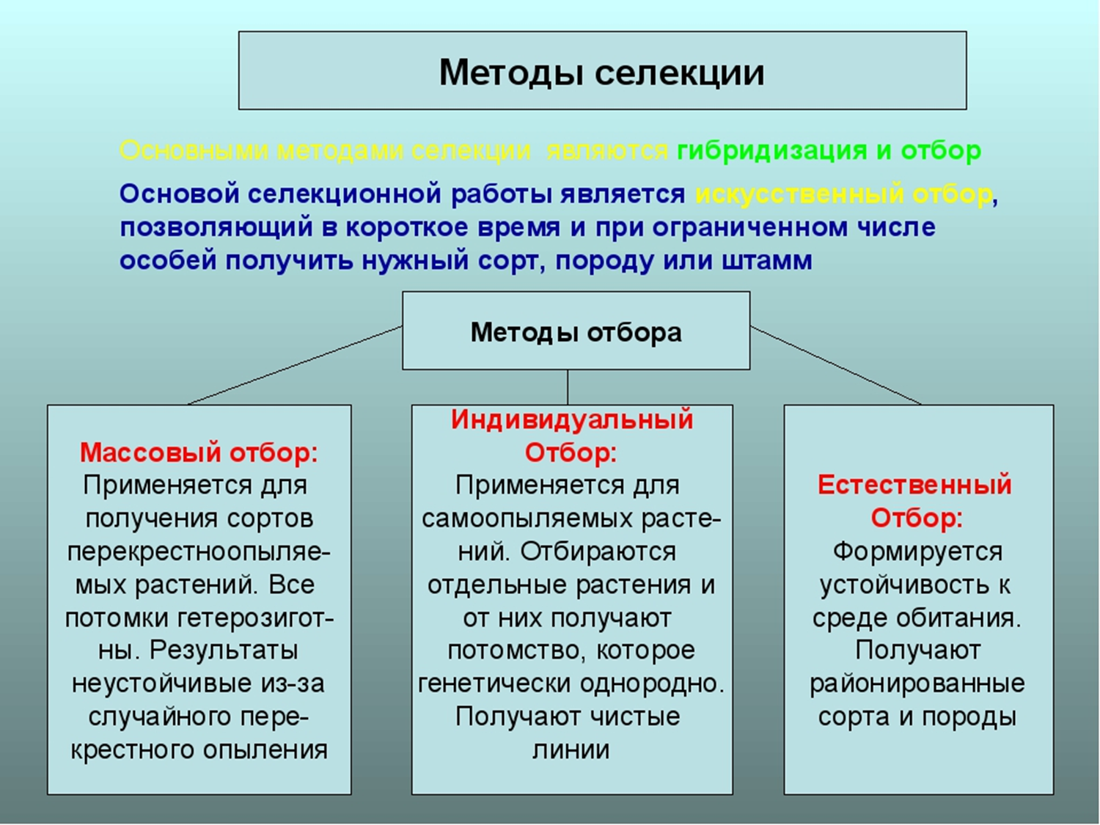

Slide 7
Характеристика сортов капусты белокочанной по форме кочна
( в % разных форм), 1922-1932гг.
Название сорта | Годы испыта ний | Генерация | Круглых | Плоско-круглых | Плоских | Коничес- ких
Кп.202 «Каширка» | 1922-1923 1924-1925 1926-1927 1928-1929 1931-1932 | Исх. Образец I отбор II отбор III отбор IV отбор | 48,3 72,6 69,7 90,7 94,3 | 45,7 26,8 25,5 8,9 5,2 | 6,0 0,6 4,8 0,4 0,5 | - - - - -
Кп.455 «Белорусская» | 1924-1925 1926-1927 1928-1929 1932 | Исх. Образец I отбор II отбор III отбор | 70,4 61,5 89,4 98,0 | 29,1 31,7 13,9 2,0 | 0,5 6,8 1,2 - | - - - -
Кп.15 «Московская поздняя» | 1925 1932 | II отбор V отбор | 50,6 92,6 | 49,4 6,4 | - - | - -
Кп.231 «Слава» | 1922-1923 1924-1925 1926-1927 1928-1929 1931-1932 | Исх. Образец I отбор II отбор III отбор IV отбор | 71,0 85,6 85,3 92,7 90,2 | 29,0 13,7 13,0 6,5 7,9 | - 0,7 1,7 - 0,6 | - - - 0,8 1,3
Кп.147 «Номер первый» | 1926-1927 1928-1929 1932 | I отбор II отбор IV отбор | 74,8 91,1 95,1 | 24,7 8,0 4,9 | 0,5 - - | - 0,9 -
Кп.145 «Вальватьевка» | 1922-1923 1924-1925 1926-1927 1928-1929 1932 | Исх. Образец I отбор II отбор III отбор IV отбор | - 1,1 - 5,0 1,1 | 10,5 2,1 2,8 7,4 19,4 | 89,5 96,8 97,2 92,1 79,1 | - - - - -

Slide 8
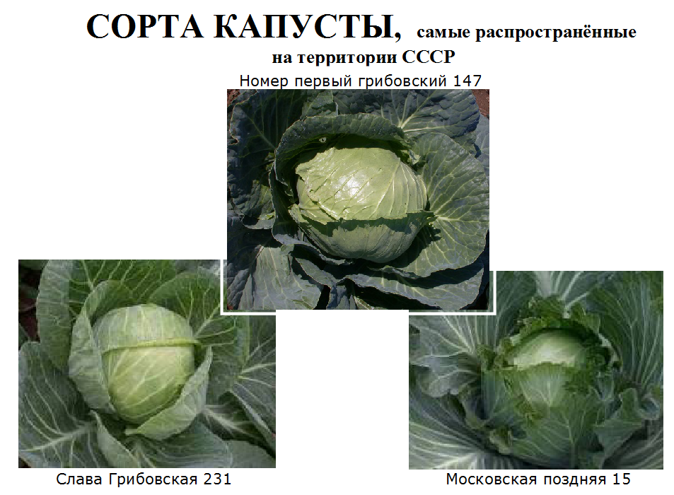

Slide 9
Преимущества F1 гибридов в сравнении с сортами популяциями:
Возможность удачного сочетания высокого гетерозисного эффекта по продуктивности с экологической устойчивостью.
Возможность преодоления отрицательных генетических корреляций (скороспелость-продуктивность, лежкость-продуктивность и т.д.).
Возможность создания гибридов с групповой устойчивостью к болезням.
Возможность использования наиболее дешевого беспересадочного способа семеноводства у двулетних культур.

Slide 10
Схемы создания гибридов на основе самонесовместимости:
Двухлинейная схема - скрещивание, при котором используют две самонесовместимые, но перекрестносовместимые инбредные линии.
1 этап
Популяции
А1 В1
2 этап
А1 х В1 Поддержание и размножение исходных самонесовместимых изогенных линий.
3 этап
F1 Массовое производство F1гибридных семян

Slide 11
Схемы создания гибридов на основе самонесовместимости:
Четырехлинейная схема - попарное скрещивание линий внутри каждого сорта, а затем скрещивание простых гибридов ( Крючков А.В.)
Сорт А Сорт В
1 этап А1 А2 В1 В2 Поддержание и размножение
исходных самонесовместимых
изогенных линий.
2 этап А1 х А2 В1 х В2 Производство семян
родительских
самонесовместимых линий.
3 этап А/ х В/ Массовое производство F1
гибридных семян
F1
1-й и 2-й этапы семеноводческого процесса выполняют оригинаторы F1 гибридов, 3-й этап – семеноводческие компании, хозяйства.

Slide 12
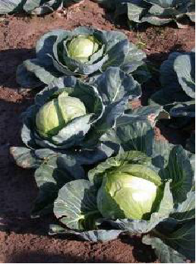
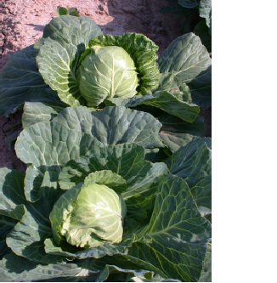
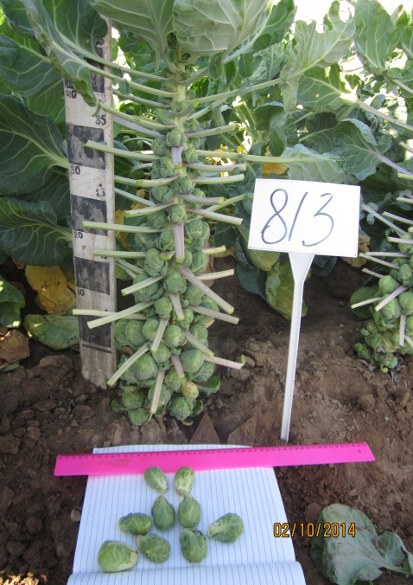
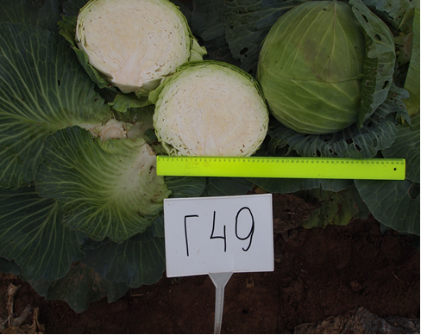
Гибриды капусты,созданные на основе самонесовместимости
Снежинка F1
Аврора F1
По четырехлинейной схеме
Cозвездие F1
Натали F1
По двухлинейной схеме

Slide 13
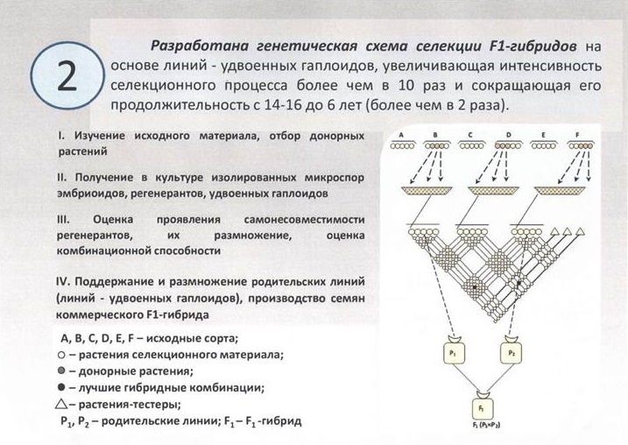
<номер>

Slide 14
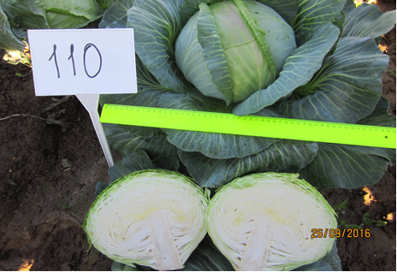
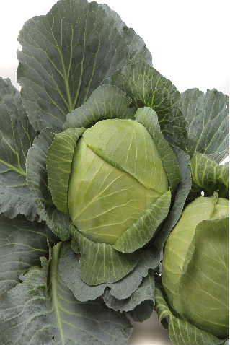
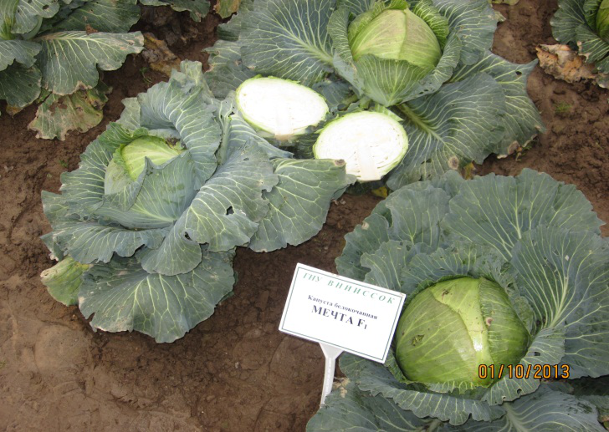
Гетерозисные гибриды капусты, созданные на основе ЦМС
Зарница F1
Ликова F1
Северянка F1
Мечта F1

Slide 16
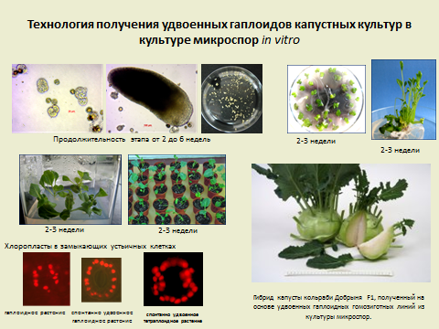

Slide 17
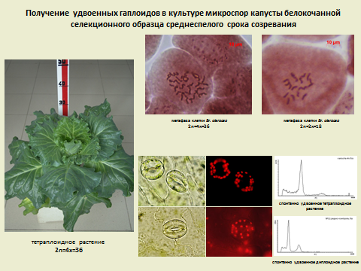

Slide 18
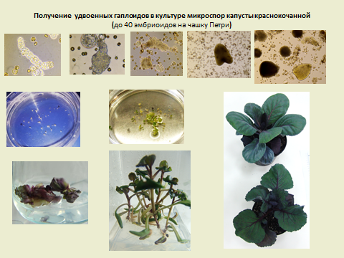

Slide 19
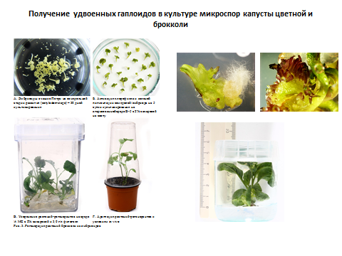

Slide 20
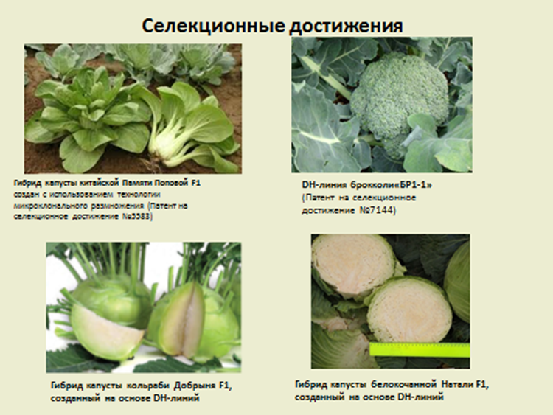

Slide 21
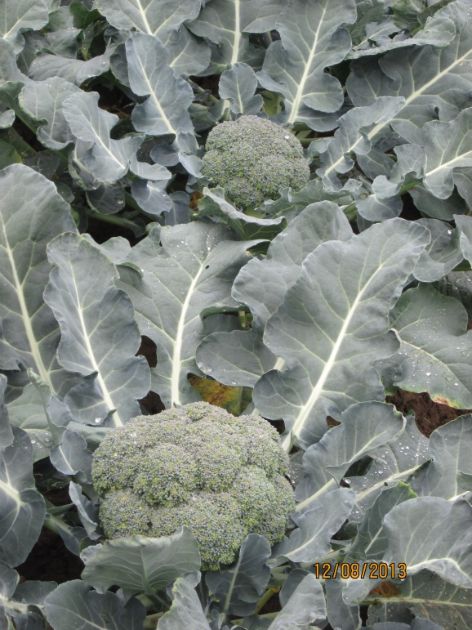
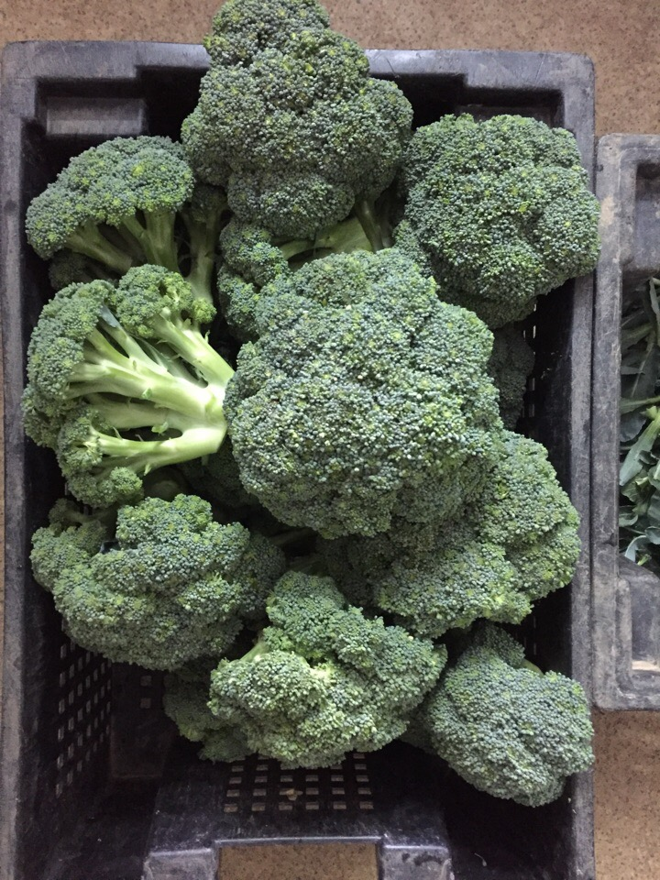
СПАРТА F1
Гибрид капусты брокколи, полученный с использованием линий удвоенных гаплоидов

Slide 22
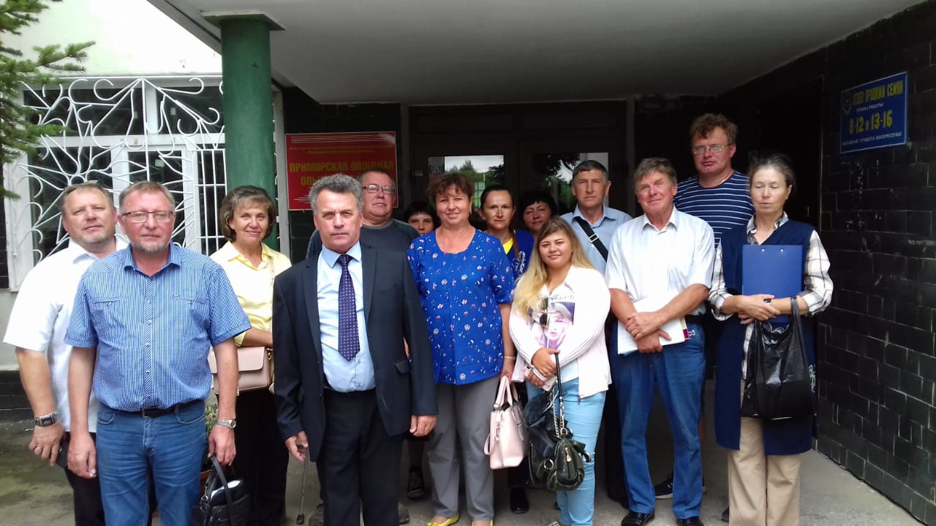
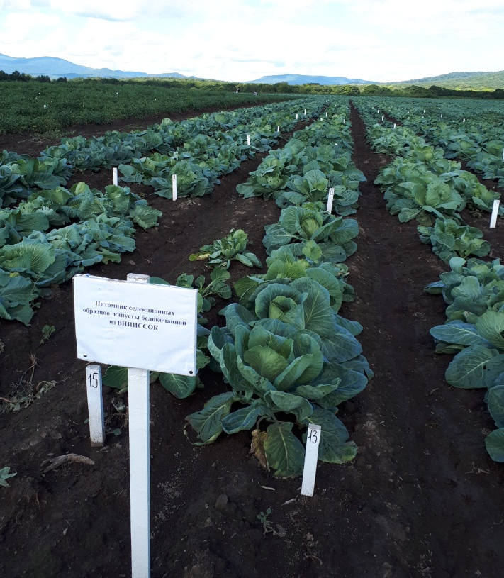
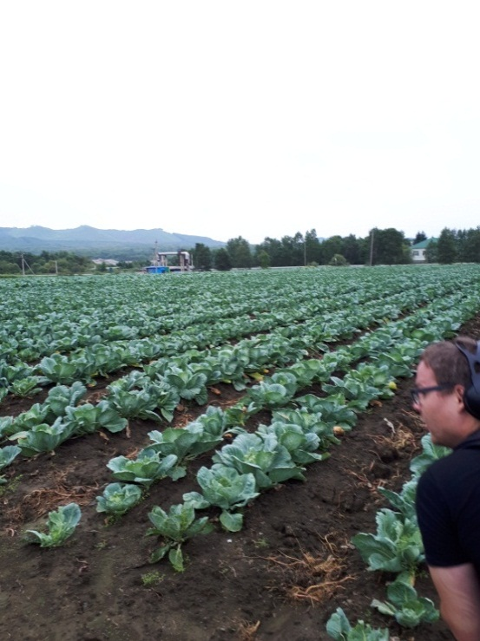
Приморская ООС- филиал ФНЦО, август 2018 г.
Площадь под капустой -13,5 га.
Передано на испытание в 2019г.- 11 образцов, в т.ч. 5 F1 гибридов, 4 перспективных образца капусты белокочанной

Slide 23
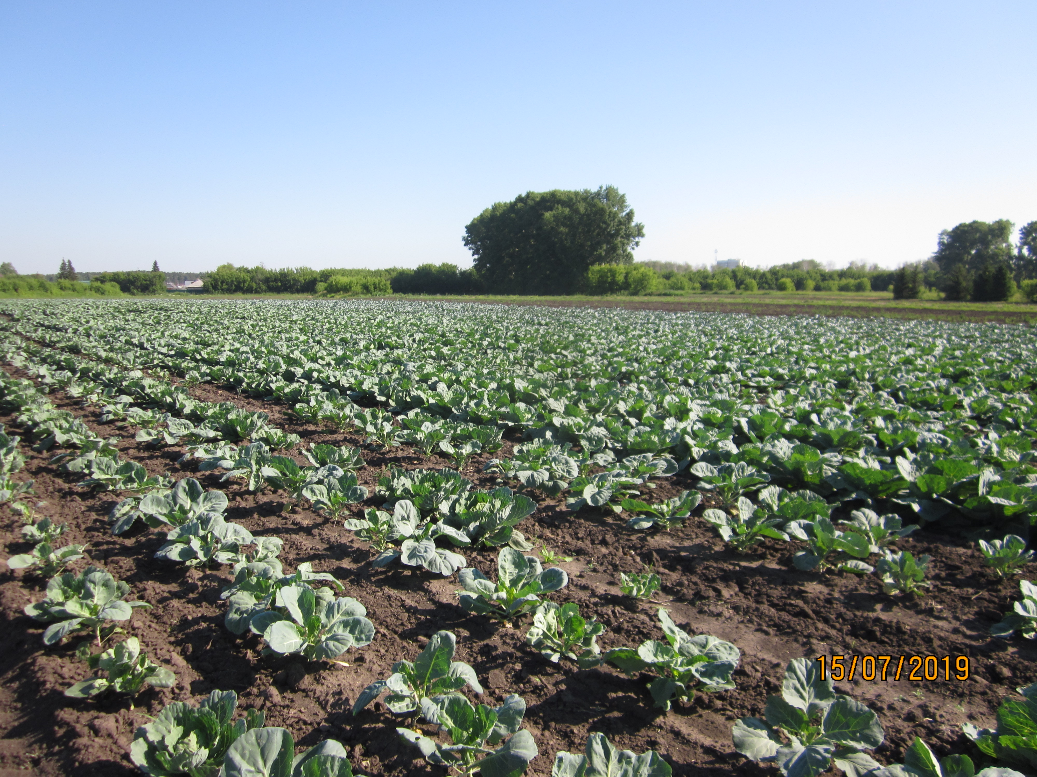
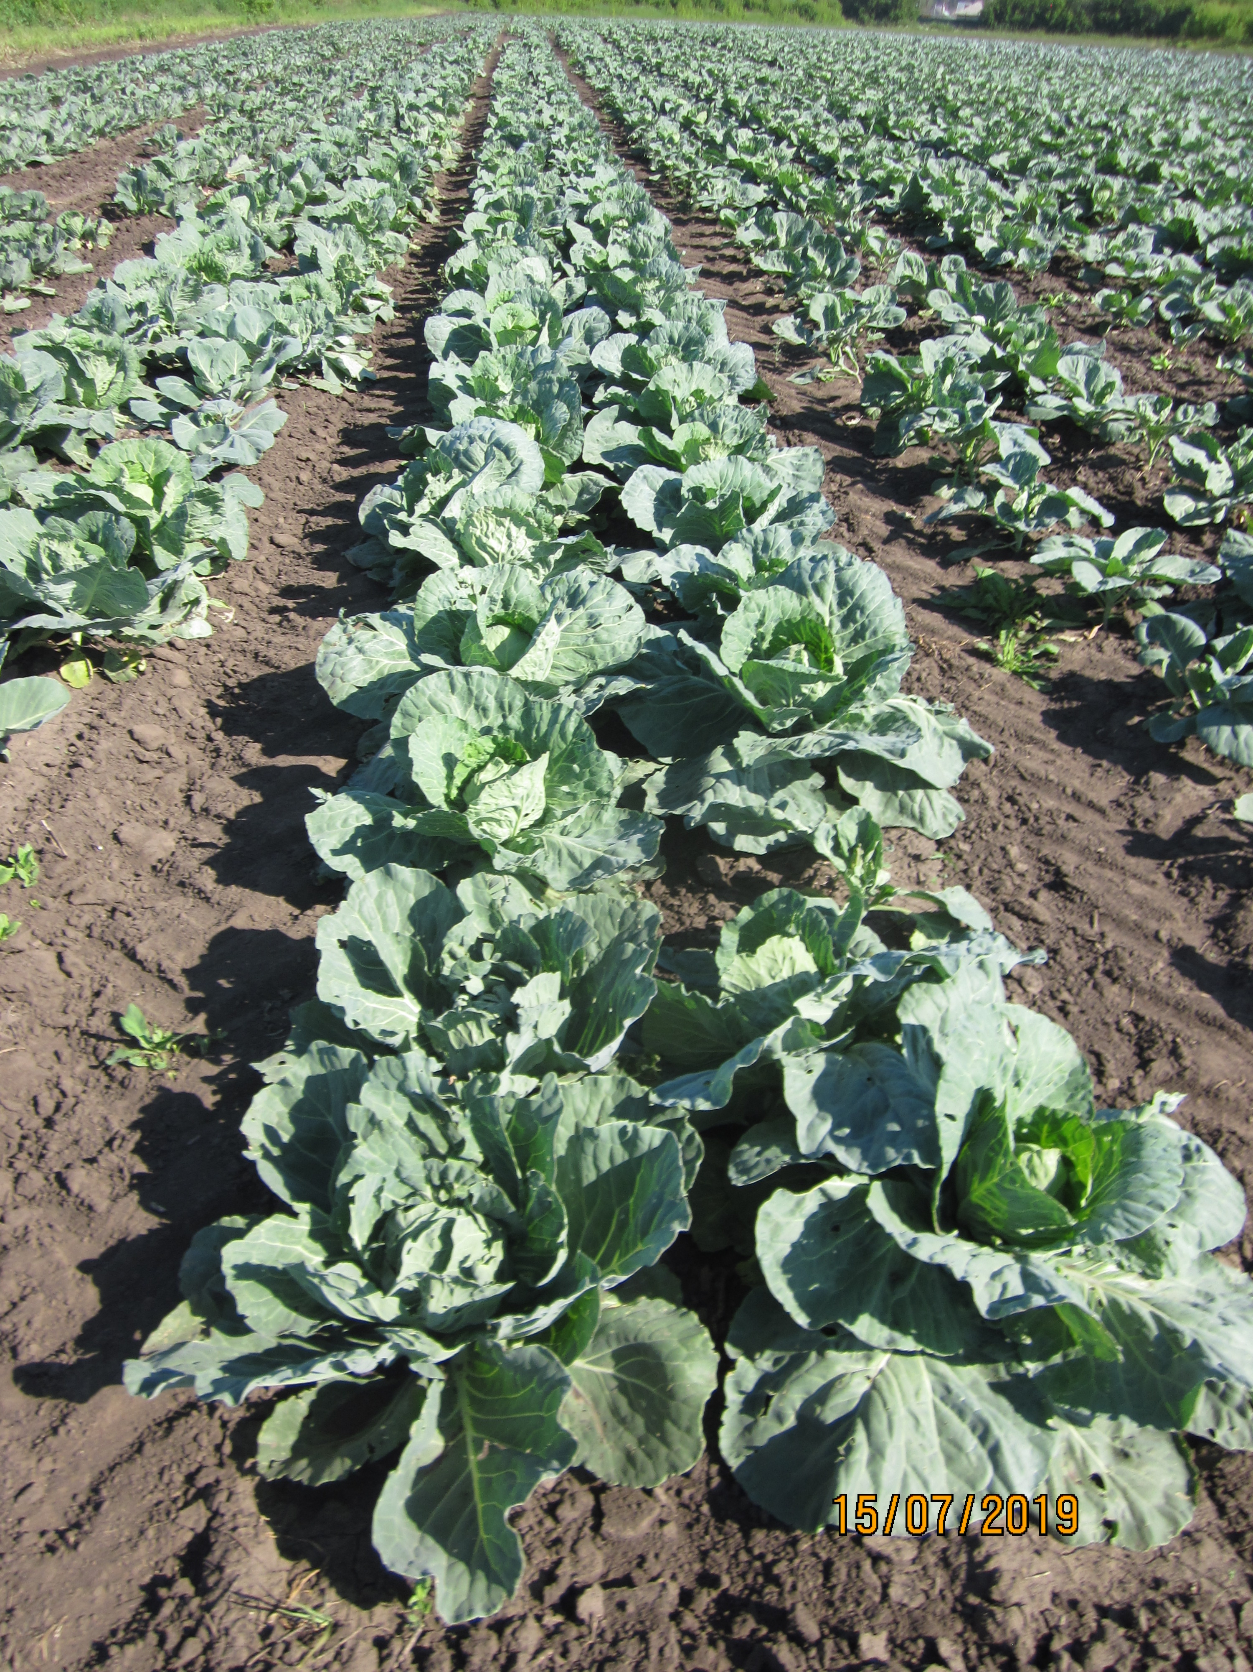
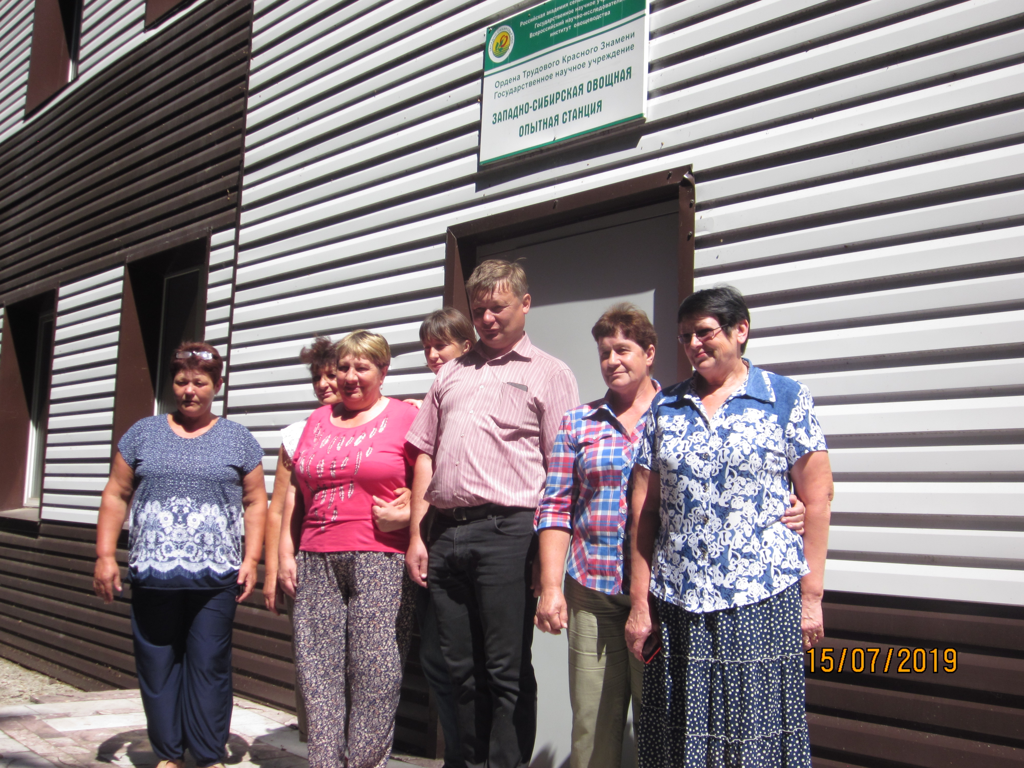
Западно-Сибирская ООС - филиал ФНЦО,
июль 2019 г.

Slide 24
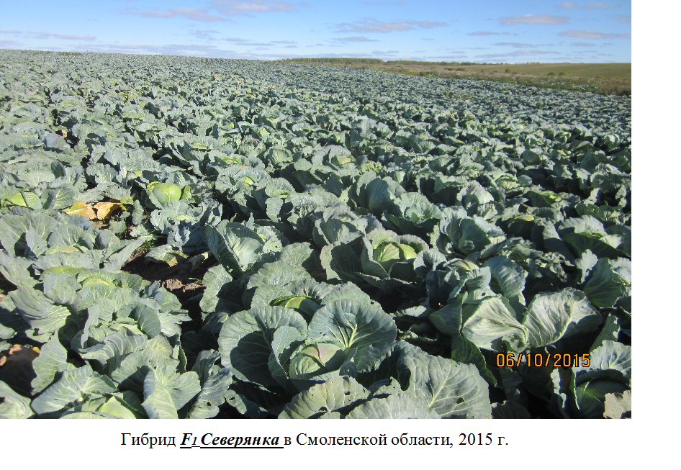

Slide 25
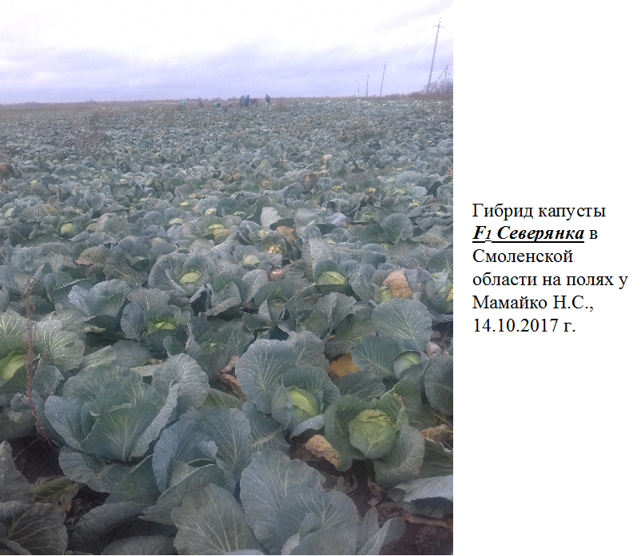

Slide 26
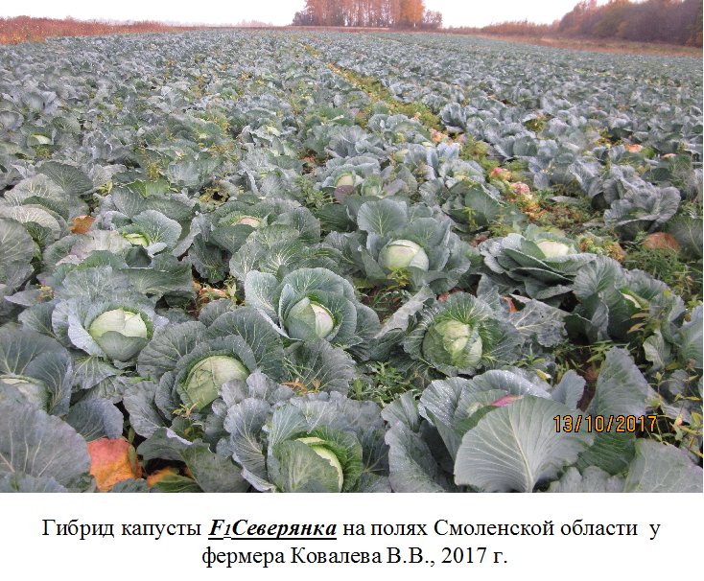

Slide 27
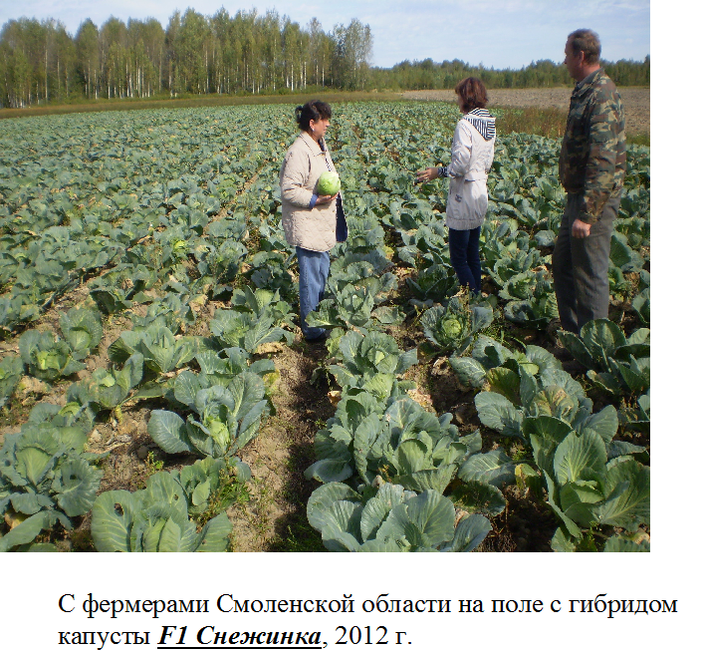

Slide 28
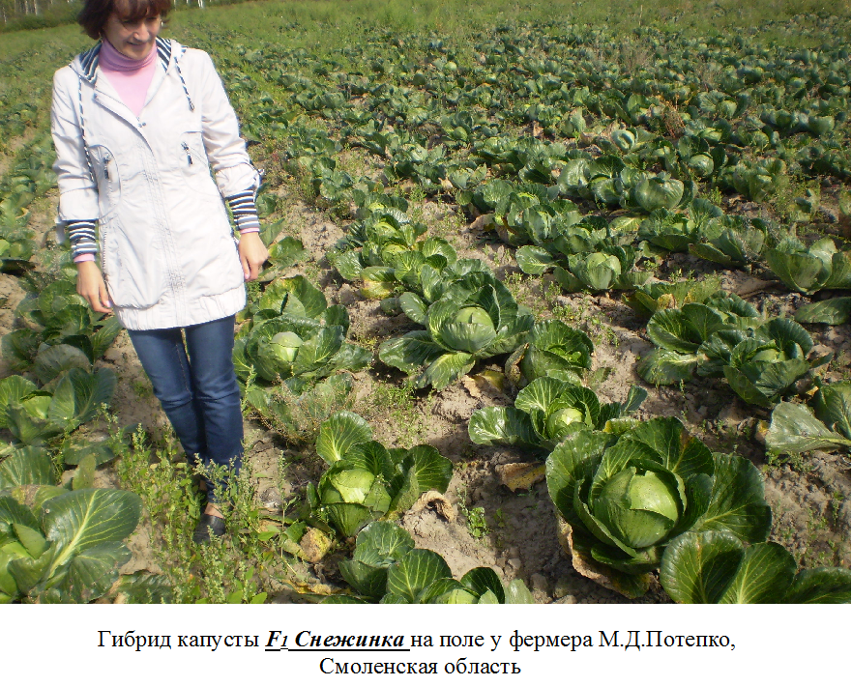

Slide 29
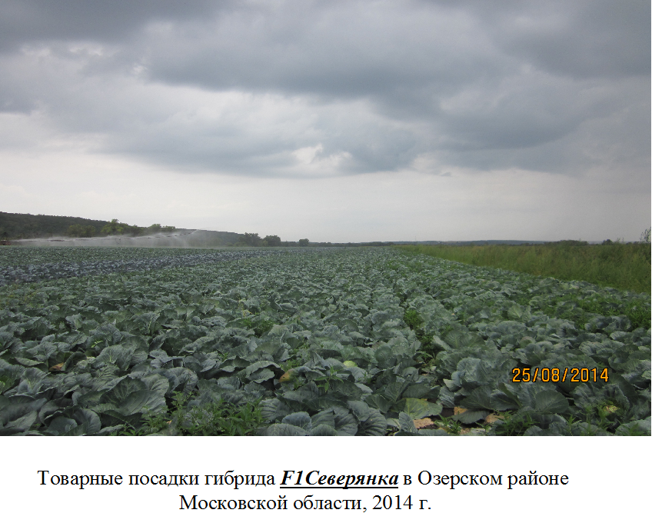

Slide 30
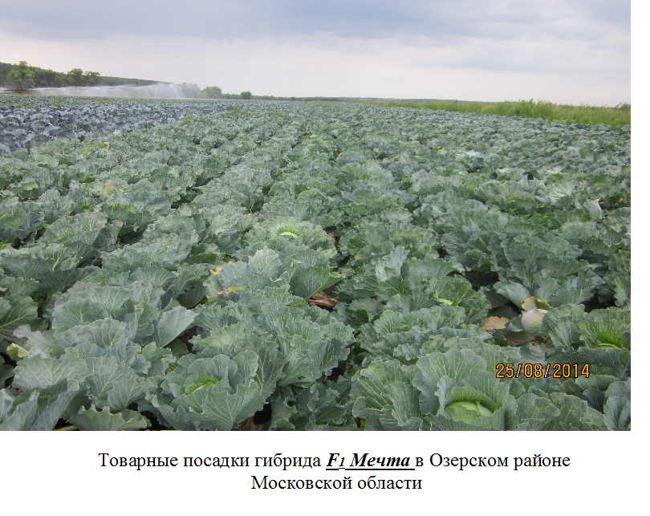

Slide 31
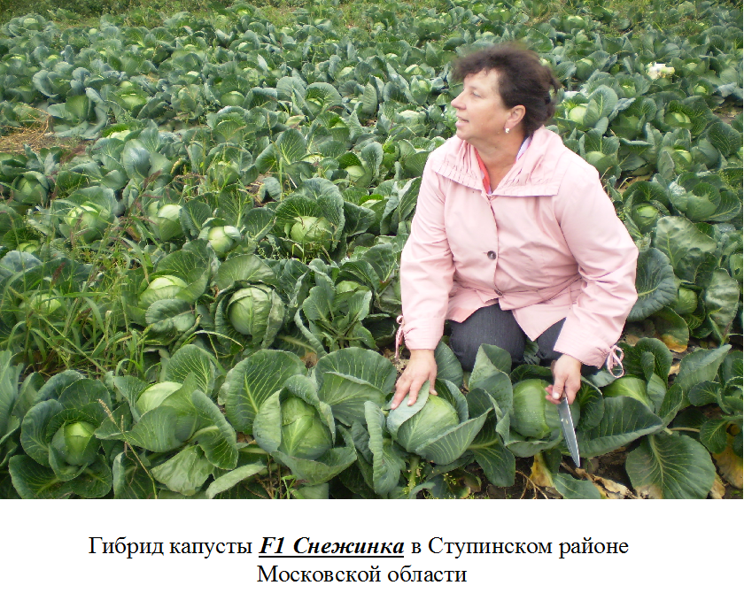

Slide 32
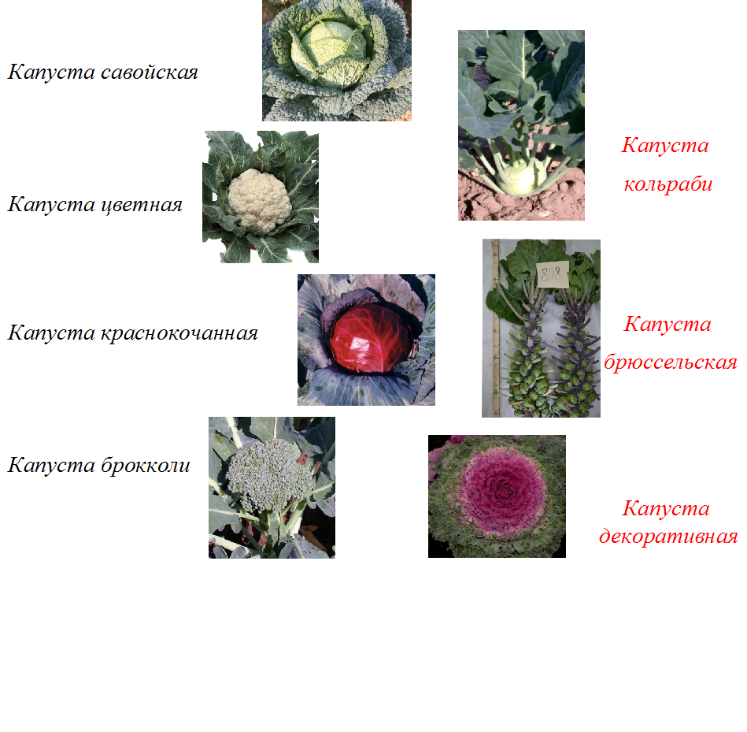

Slide 33
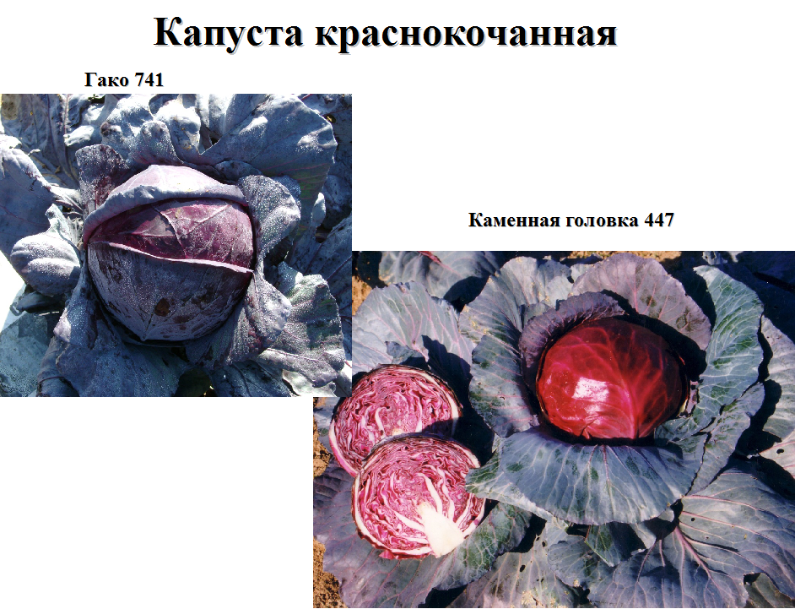

Slide 34
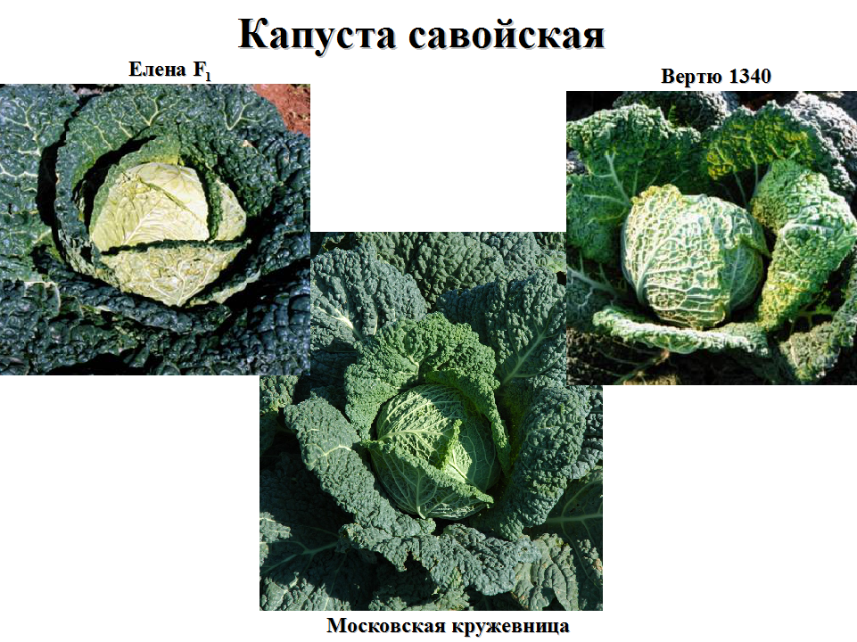

Slide 35
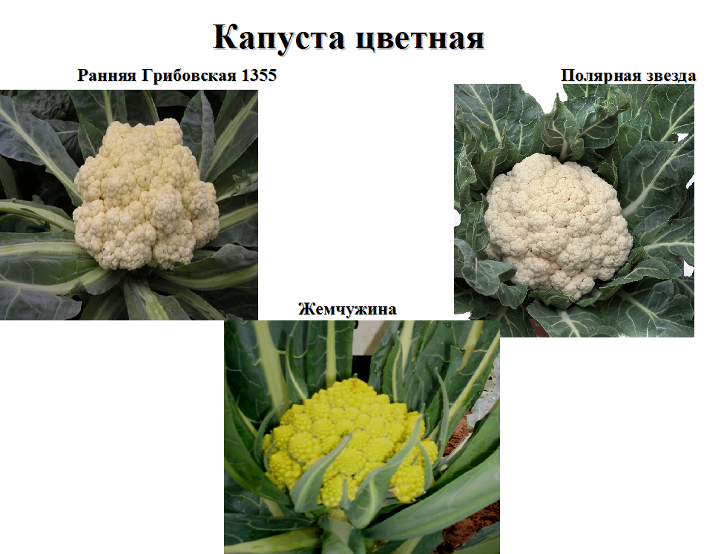

Slide 36
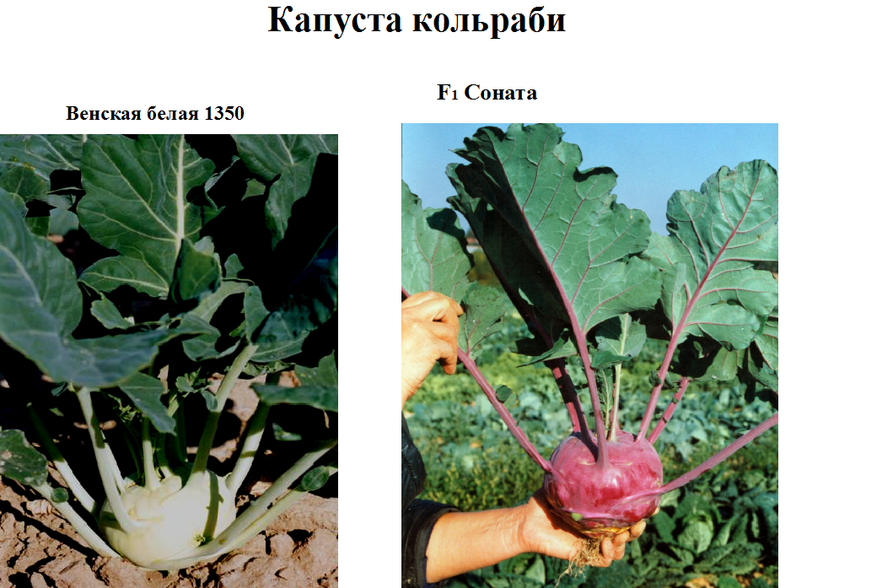

Slide 37
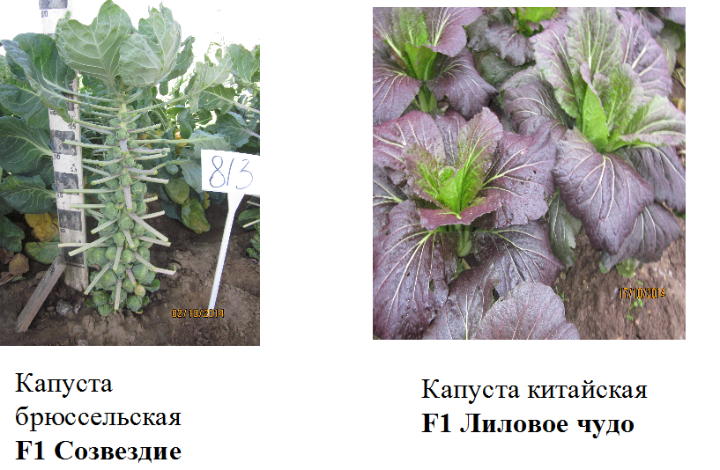

Slide 38
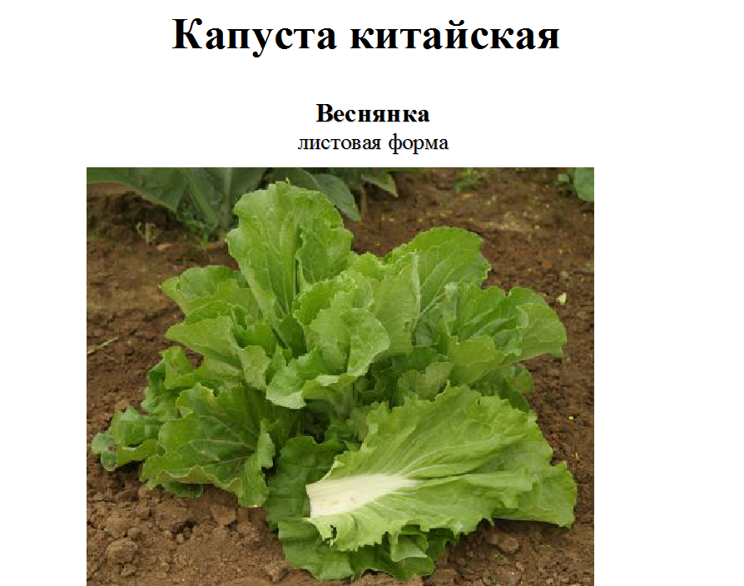

Slide 39
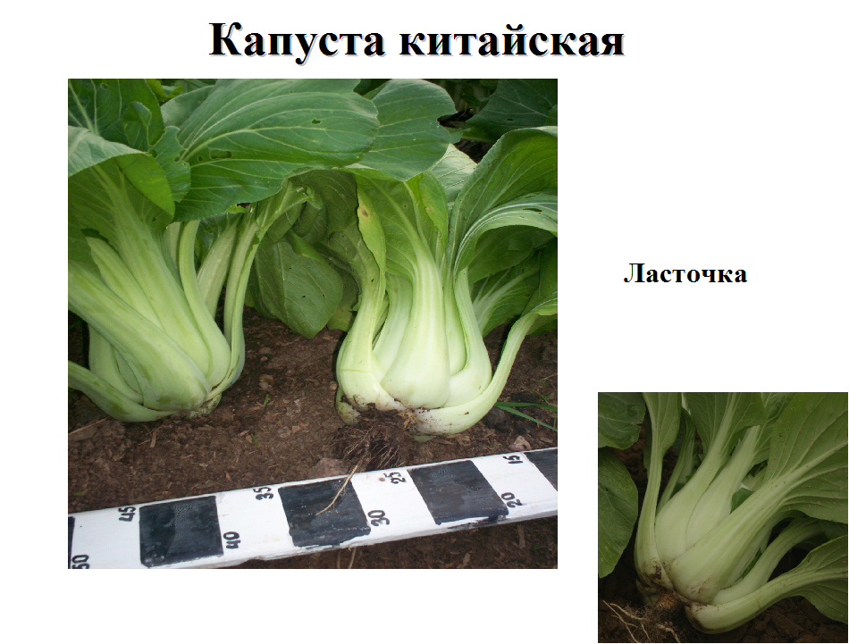

Slide 40
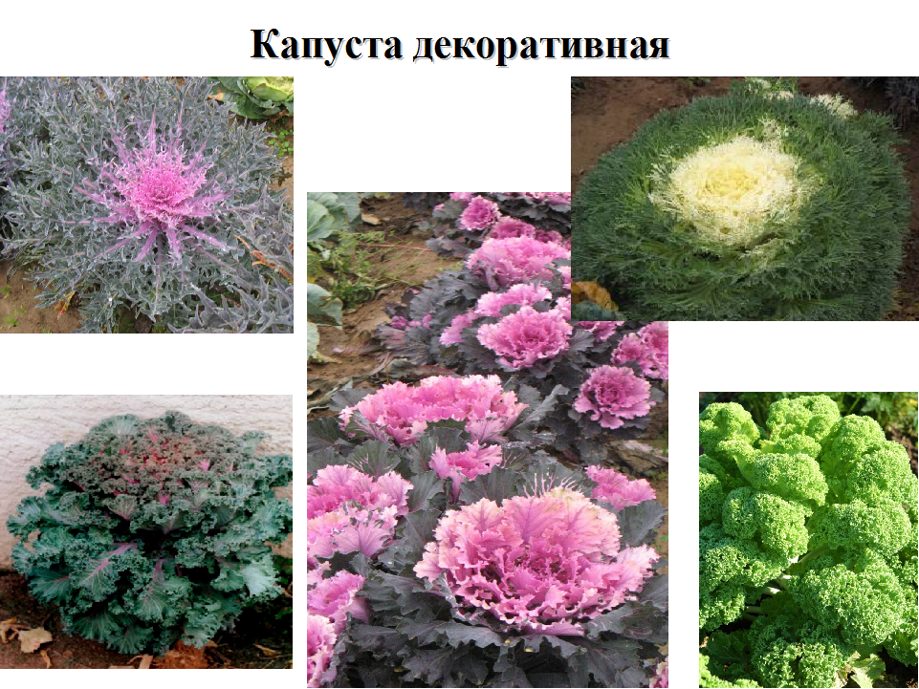

Slide 41
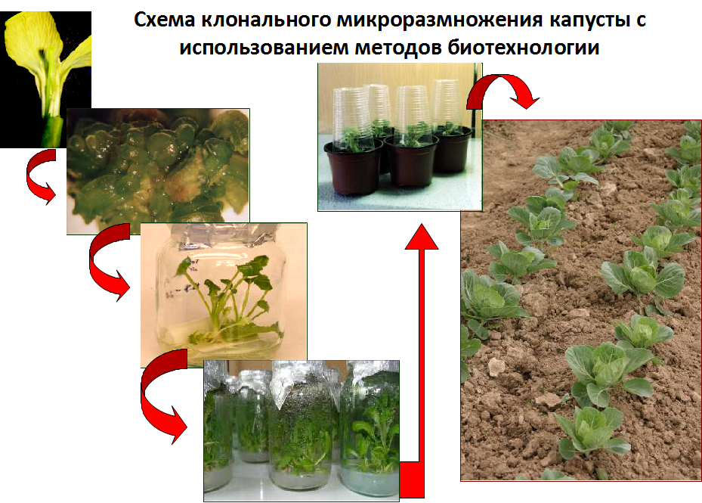

Slide 42
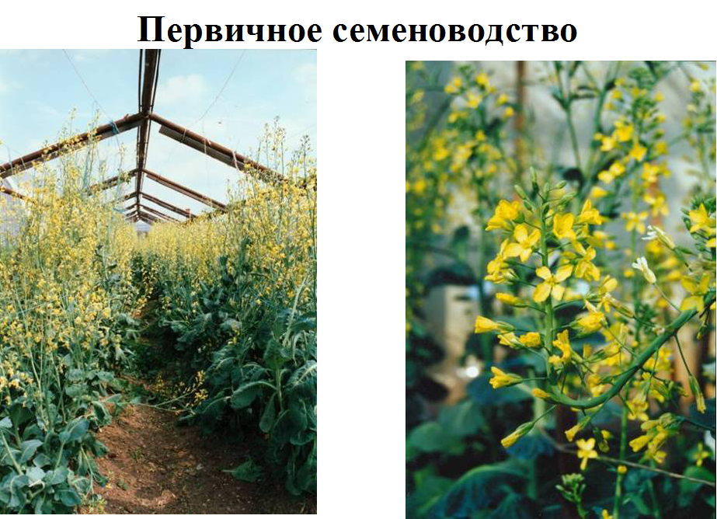

Slide 43
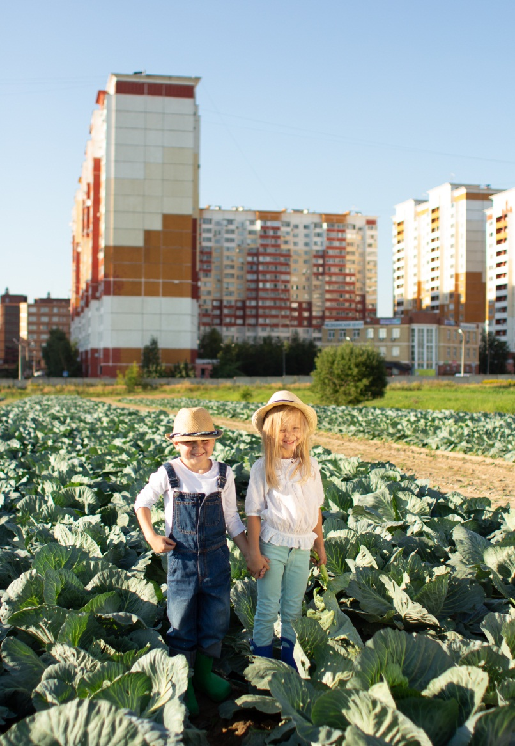
Благодарю
за внимание!

